Slide 1
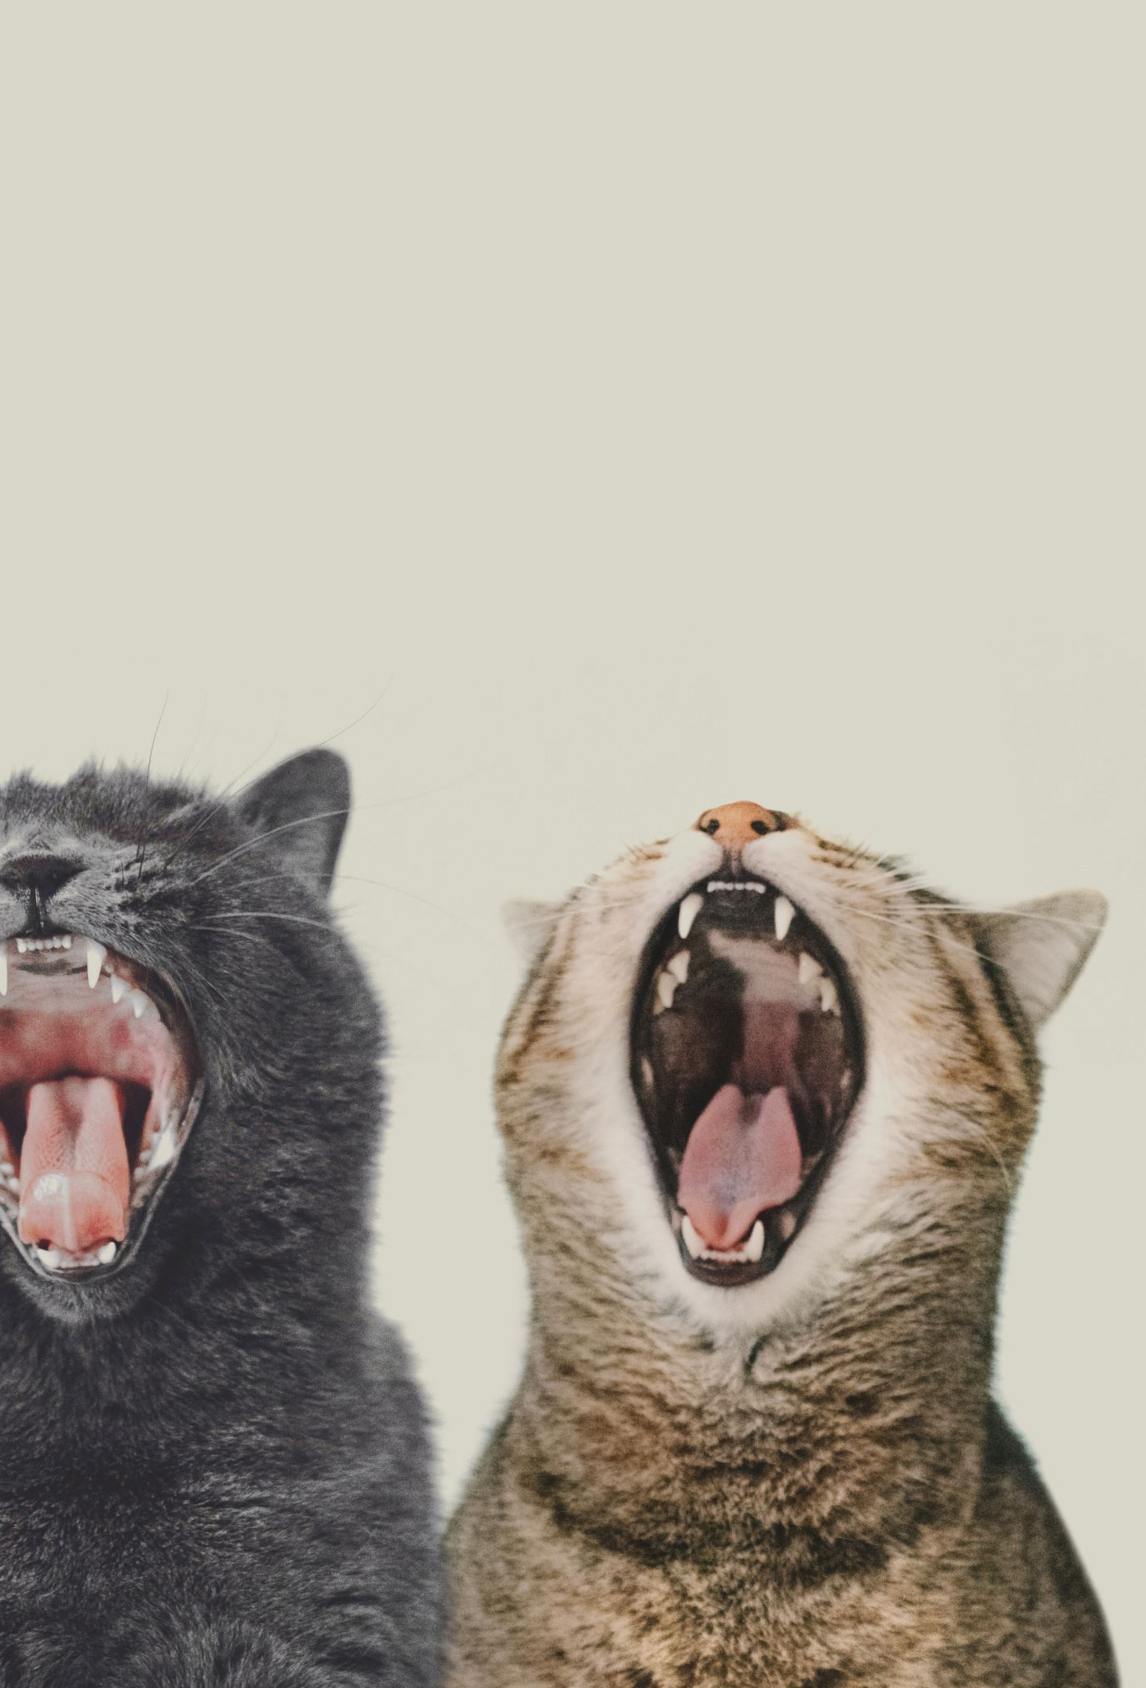
כמה חתולים מופיעים?

Slide 2
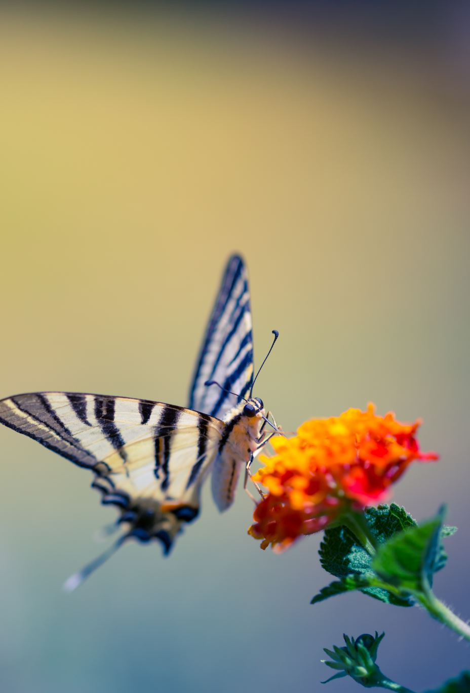
כמה פרפרים מופיעים?

Slide 3

כמה ציפורים מופיעים?

Slide 4
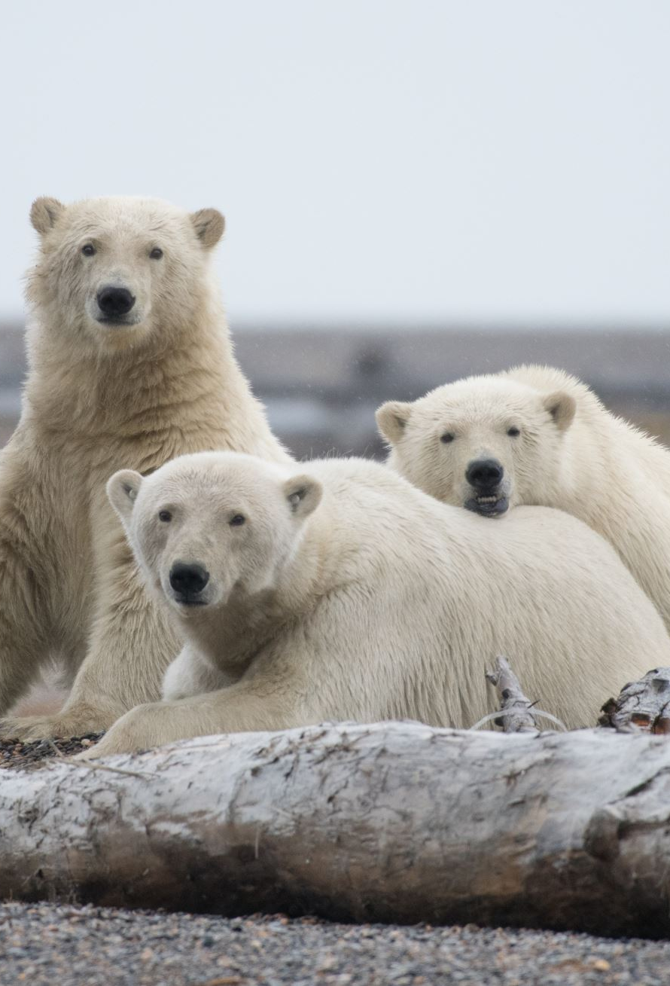
כמה דובים מופיעים?

